Slide 1
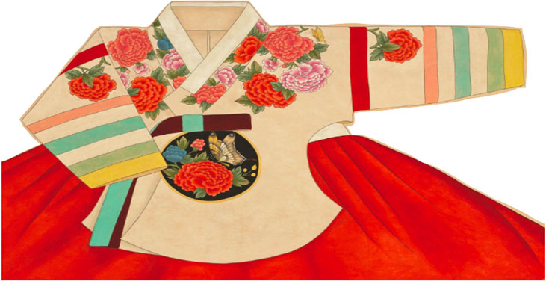


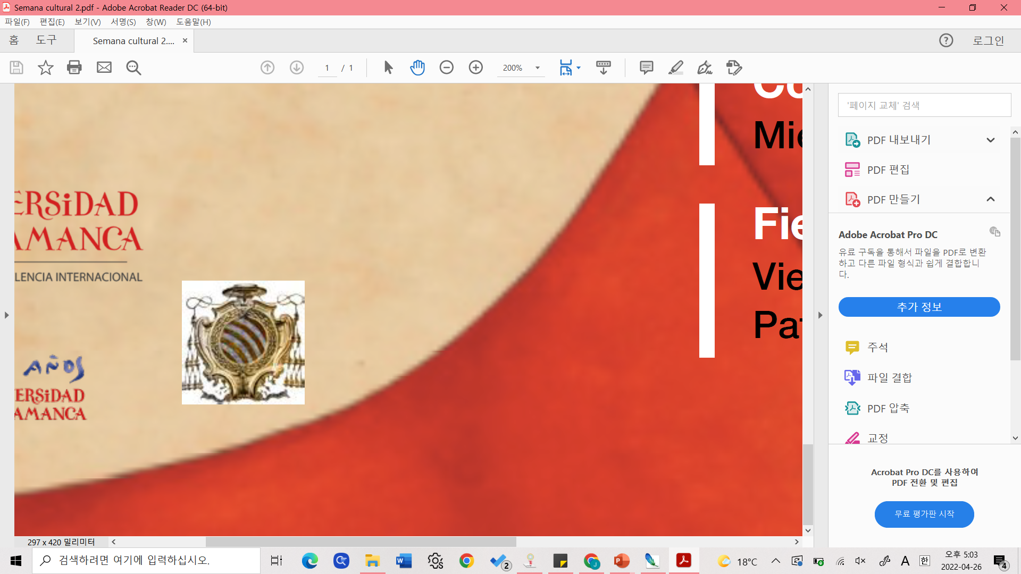
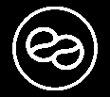
Semana Cultural Coreana
Facultad de Filología
Del 3 al 6 de mayo de 2022
1.Ceremonia de Inauguración y conferencia a cargo del Sr. Embajador de Corea Bahk Sahnghoon
Fecha y hora: martes 3, 10:00
Lugar: Aula Magna, Palacio de Anaya
2. Ciclo de cine coreano: “Memories of Murder” (Bong Joon-ho)
Fecha y hora: martes 3, 20:00
Lugar: Sala de exposiciones, Casa de las Conchas
3. Presentación del libro, “Historia del Arte de Corea” a cargo de
las Prof.^{as} Clara Colinas Marcos y Nuria Bravo Delgado
Fecha y hora: miércoles 4, 10:00-11:00
Lugar: Aula Minor, Anayita
4. Charla sobre el cine coreano y Hong Sangsoo a cargo del Prof. Pedro Serra
y proyección de la película “Lo tuyo y tú” (Hong Sangsoo)
Fecha y hora: miércoles 4, 20:00
Lugar: Sala de exposiciones, Casa de las Conchas
5. Concurso de oratoria: “Hablemos en coreano”
Fecha y hora: jueves 5, 15:00-16:00
Lugar: Palacio de Anaya, P1
6. Actuaciones: bailes y canciones de K-Pop
Fecha y Hora: jueves 5, 16:00-18:00
Lugar: Palacio de Anaya, P1
7. Fiesta de gastronomía coreana
Fecha y Hora: viernes 6, 14:00h.
Lugar: Patio de la Hospedería de Anaya
8. Ciclo de cine coreano: “El extraño” (Na Hong-jin)
Fecha y Hora: viernes 6, 20:00
Lugar: Sala de exposiciones, Casa de las Conchas

